Slide 1
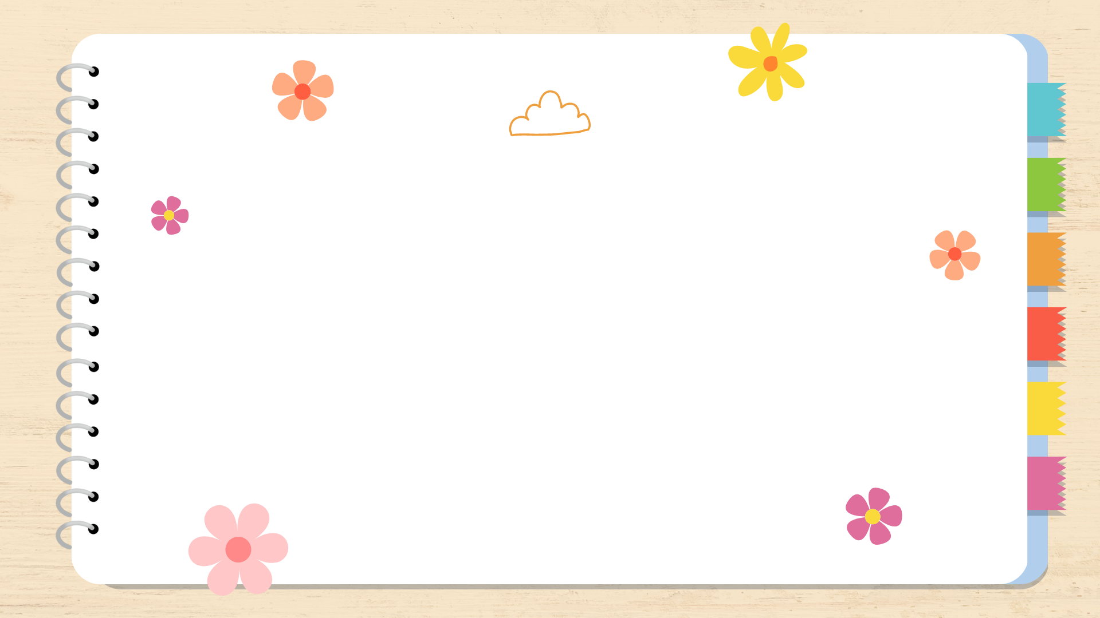
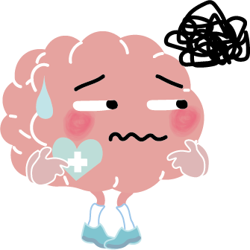
第二節
焦慮的反應
教育局

Slide 2

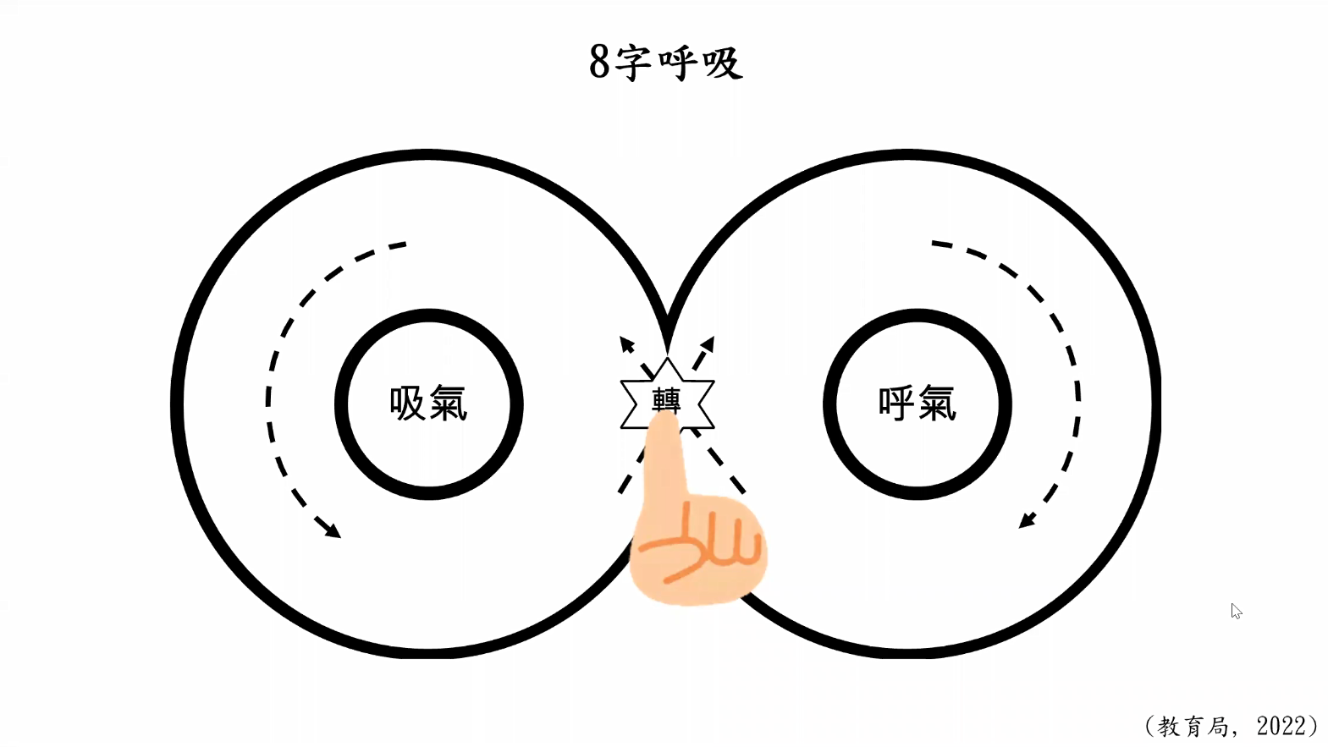
Notes:
8字呼吸練習: https://youtu.be/XGQ2rG1Cvqg

Slide 3
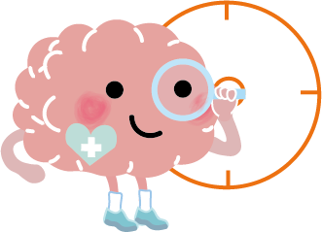
第一節 學習重點
良好的精神健康與身體健康同樣重要
「戰鬥或逃跑」是與生俱來的反應機制，身體警鐘響起能給予提醒，幫助我們應對困境
身體警鐘長期出現誤鳴，會影響我們的精神健康

Slide 4
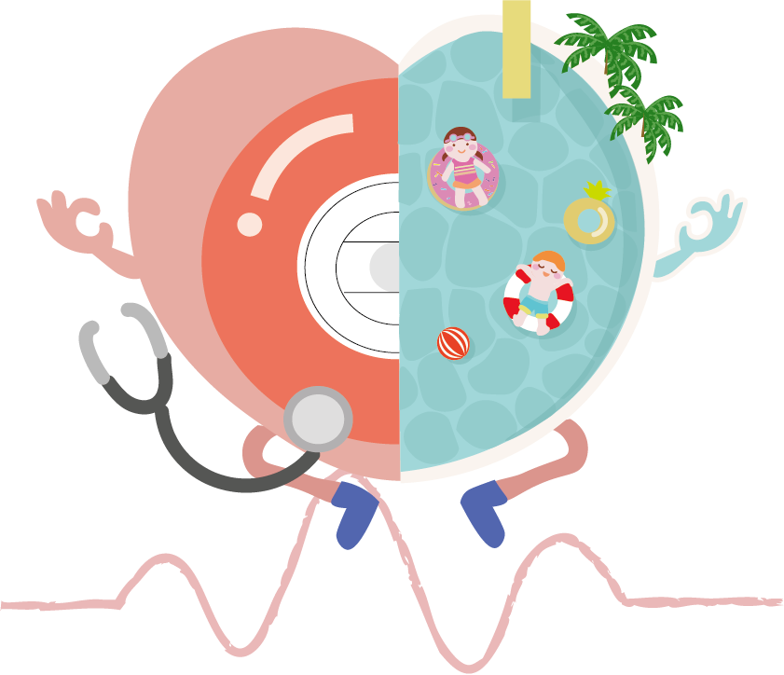
第一節 精神健康金句：
“
精神健康我知道，
壓力應對無難度
”

Slide 5
本節學習重點
深入認識「焦慮」這種情緒
了解因焦慮而出現的不同反應和影響

Slide 6
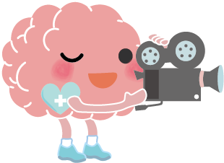
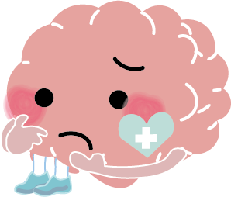
網上影片
建議老師可在網絡上搜尋一段有關焦慮情緒的短片。

Slide 7
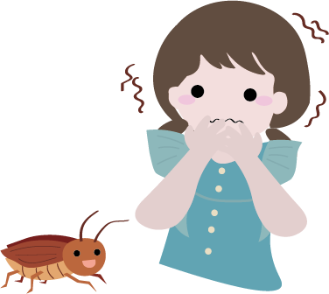
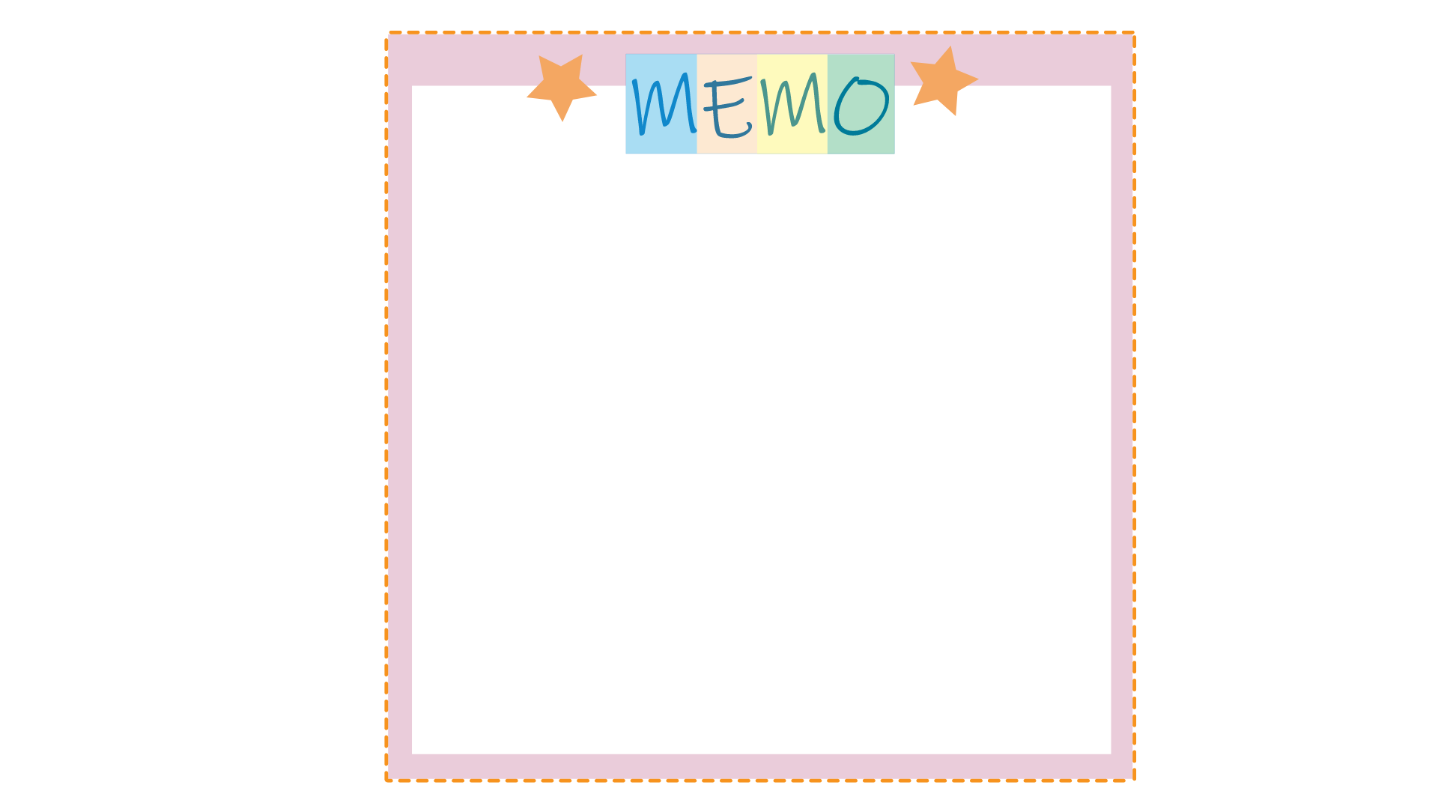
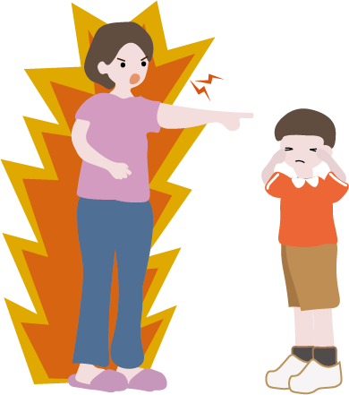
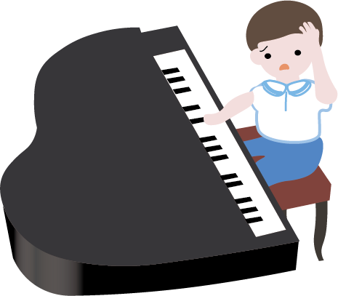
請在便利貼寫上一種會令你覺得焦慮的人物、動物、昆蟲、事情或場景

Slide 8
當面對一些自己未能控制或者未知的事情時，例如：作滙報、面對考試、結識新朋友時，感到焦慮是正常的情緒反應
焦慮的感覺：
恰當的焦慮可以保障我們人身安全，及推動我們把事情做得更好
當危機結束或令我們焦慮的事情已經過去，這些焦慮的感覺便會逐漸下降
擔心
驚慌
害怕
緊張

Slide 9

過度的焦慮
例如：
焦慮有沒有長期出現？
焦慮的反應有沒有很多很大？
有沒有嚴重影響着我們的日常生活、學業或社交活動？
過度的焦慮將影響精神健康

Slide 10
  焦慮情緒人人都會有，尤其當我們面對一些未能控制或者未知的事情時，出現害怕、擔心和緊張是好正常的，但我們需要留意有否出現過度的焦慮。

Slide 11
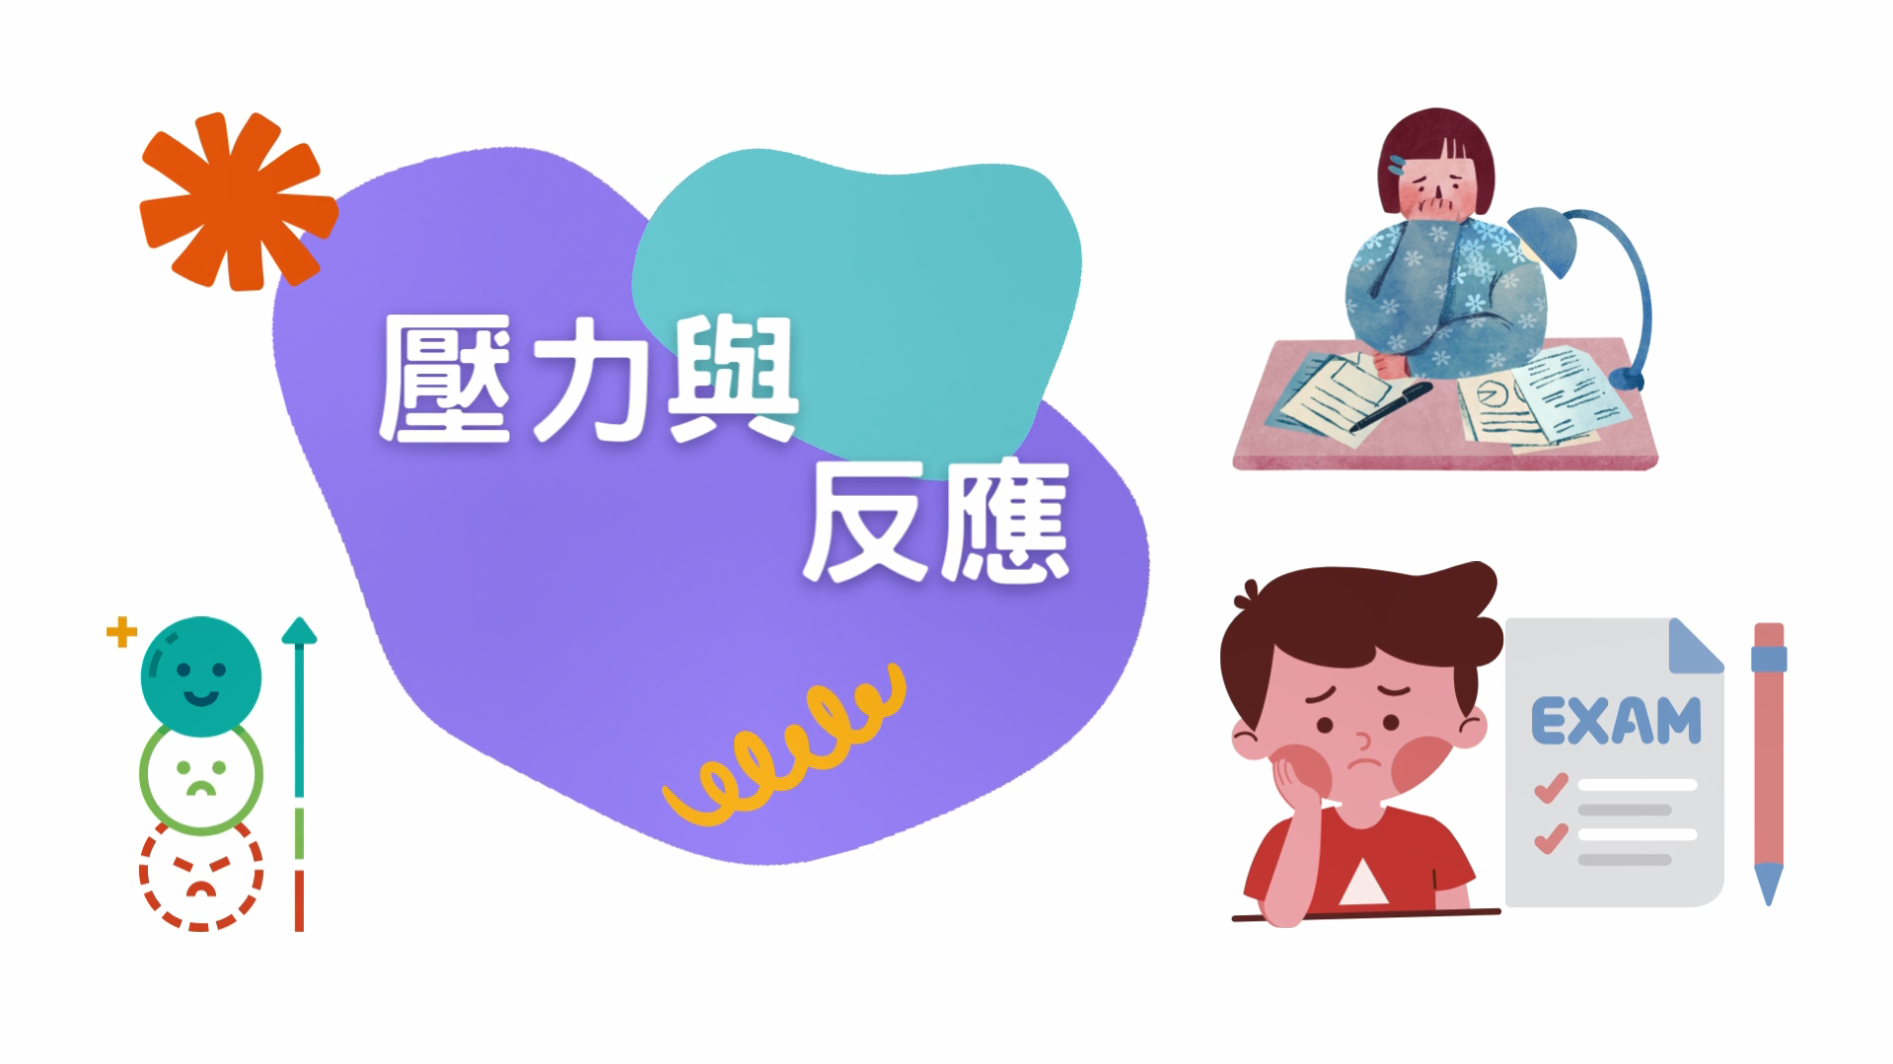
Notes:
壓力與反應影片: https://youtu.be/UO0k0qRRUVc

Slide 12
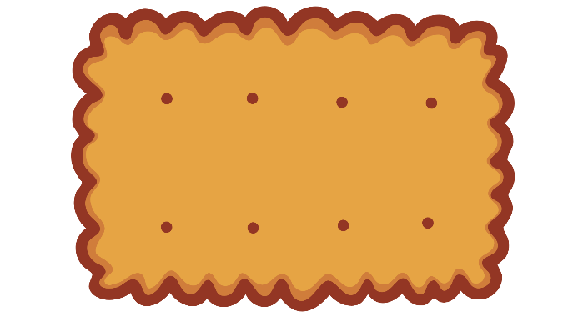




壓力與反應
當一些危機或令人感到壓力的事情發生時，每個人都會出現四種不同的反應，而這些反應都有着互動的關係。
你當下在
想甚麼
你當下有何感受
思想反應
情緒反應
你的身體當下即時產生了甚麼反應
身體反應
行為反應
你當下做了
甚麼行動應對

Slide 13
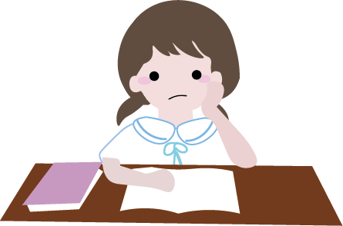



焦慮反應配配對
主角﹕小美
情景﹕面對考試壓力
思想反應
情緒反應
身體反應
行為反應
「為甚麼我溫習完腦袋還是一片空白？……上次小測不合格，媽媽已經很生氣了，今次考試如果再不合格，一定會被媽媽責備的。唉，我真的無用！」
覺得很緊張
心跳得很快、還有一些胃痛
假裝生病去醫療室，逃避去考試

Slide 14
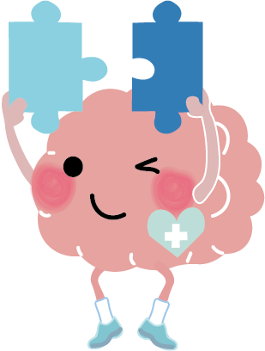
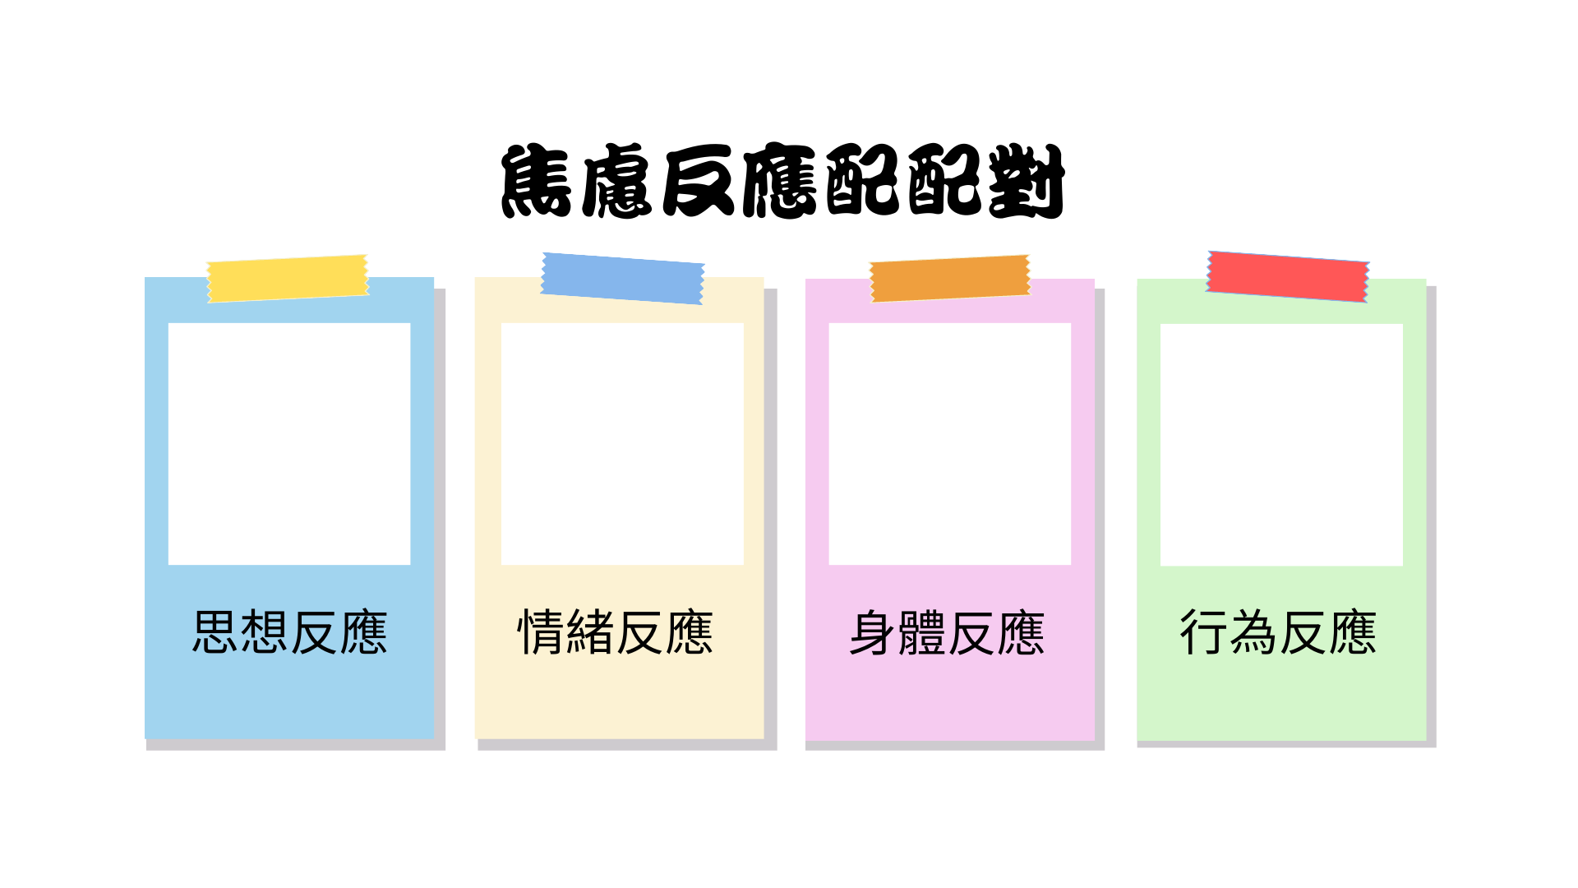
焦慮反應配配對
思想反應
情緒反應
身體反應
行為反應
Notes:
請參考《附件2.3 焦慮反應配配對活動簡報》

Slide 15
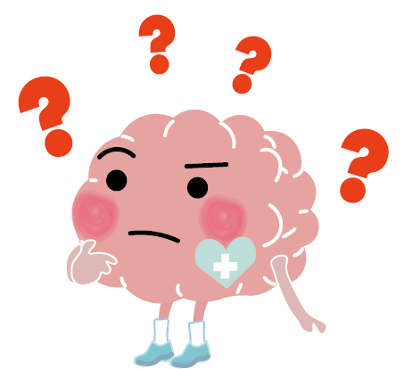
以上都是一些與焦慮相關的常見反應，
不過是否人人面對壓力事件時，
都會出現同樣的反應呢？

Slide 16
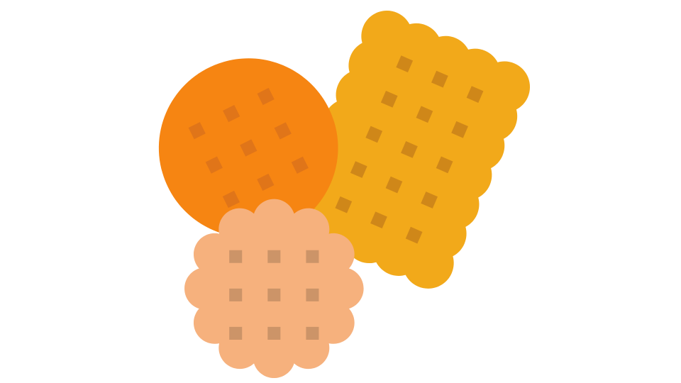
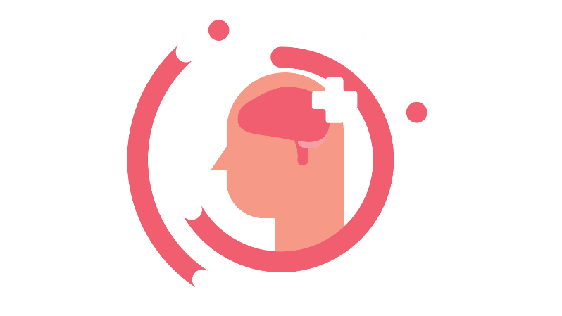
精神健康方塊酥

Slide 17
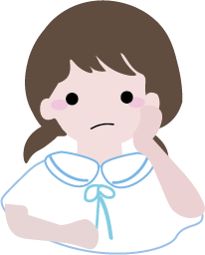




「我一定會講得不好，被同學取笑」
擔憂、緊張、害怕
壓力事件：
明天要在禮堂演講
「我可以有機會分享參加科學比賽的經驗，真是難得」
興奮、開心
思想反應
情緒反應
逃避明天上學
手震、心跳加速、胃痛、失眠
身體反應
行為反應
很早入睡，盼望明早神彩飛揚地回校準備
精力充沛、心跳加速

Slide 18



反思題：
兩位同學是否面對同樣的壓力？
  大家均面對要在禮堂演講的壓力
他們的思想、情緒、身體以及行為反應又是否相同？
大家在不同層面上回應壓力的反應都有
不同

Slide 19



精神健康方塊酥工作紙
壓力事件
思想反應
情緒反應
身體反應
行為反應

Slide 20
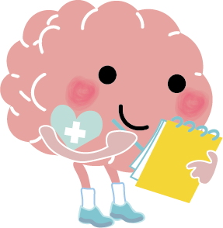
  每個人在遇上同類事件時，都可能出現不同的思想、情緒、身體及行為反應，對身心健康和日常生活所構成的影響都不同。

Slide 21
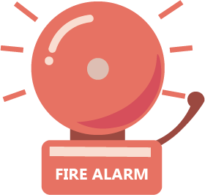
重溫 「戰鬥或逃跑」
「戰鬥或逃跑」反應機制的作用是甚麼？
甚麼是「身體警鐘誤鳴」？

Slide 22
重溫 「戰鬥或逃跑」
  一些壓力或令我們擔心的事件會敲響身體警鐘，令身體產生一連串不同反應
  目的是保護我們，幫助我們面對緊急狀況，脫離威脅
身體警鐘誤鳴 = 當沒有真實的危險，或者危險已過(壓力事件已經消退)，但我們的身體反應仍然持續
我們需要學習一些方法調節身體警鐘的反應

Slide 23
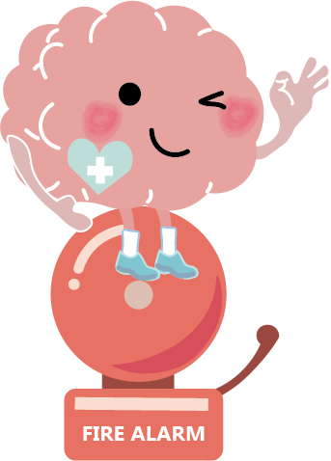
調節身體警鐘
面對這些情況時，我們腦袋裡的一些想法，可以幫助我們在適當的時候調節身體警鐘的反應，使身體放鬆，減少不安的感覺。

Slide 24
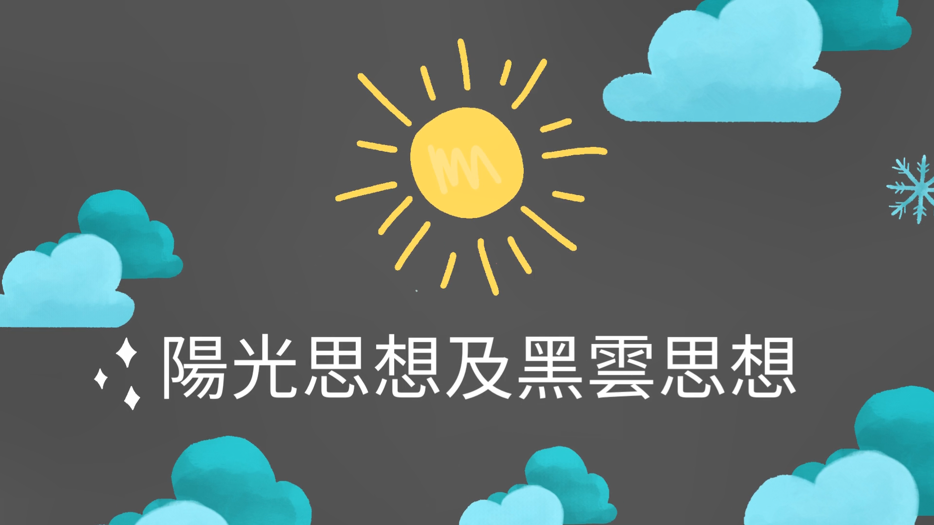
Notes:
「陽光思想及黑雲思想」影片: https://youtu.be/Aw_UVCdRwpM

Slide 25
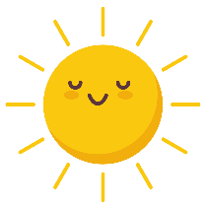
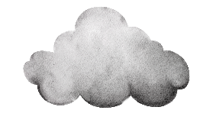
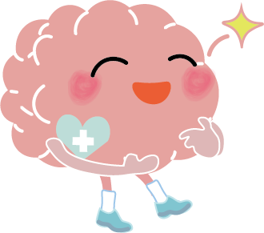
陽光思想
黑雲思想

Slide 26

黑箱作業
陽光黑雲一線之差

Slide 27

黑箱作業 –— 陽光黑雲一線之差
眼前有兩個放置不同物品的黑箱
現在邀請四位同學出來，然後閉眼伸手入盒觸摸物件
現在，我們先了解一下盒內東西的簡介
A
B

Slide 28
黑箱作業 –— 陽光黑雲一線之差
這東西：
樣子嚇人
令人毛管戙
會傷害到手指
這東西：
可以保護我們
是一份好禮物
是一項偉大的發明
A
B

Slide 29
黑箱作業 –— 陽光黑雲一線之差
這東西：
樣子嚇人
令人毛管戙
會傷害到手指
A
此刻的思想、情緒、身體及行為方面有甚麼反應？

Slide 30
黑箱作業 –— 陽光黑雲一線之差
這東西：
可以保護我們
是一份好禮物
是一項偉大的發明
B
此刻的思想、情緒、身體及行為方面有甚麼反應？

Slide 31
黑箱作業 –— 陽光黑雲一線之差
面對相同的物件，為什麼同學會有不同的反應呢？
A
B

Slide 32

覺得這東西好有趣，有點好奇是甚麼好玩的東西
興奮、緊張
思想反應
情緒反應
驚、害怕
覺得這東西好可怕，會有機會刺傷自己的手指
急不及待地想從盒內把東西拿出來
身體反應
行為反應
心跳加速、
有點發熱
戰戰兢兢地
伸手入盒內
手心冒汗、
有輕微手震
「陽光思想」和「黑雲思想」可以影響我們去評估和預計未知的事情，亦可以引起不同的情緒、身體和行為反應

Slide 33
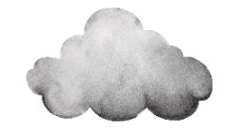
正面及負面想法可以影響我們的情緒，並影響其他身體及行為反應。

Slide 34
總結

Slide 35
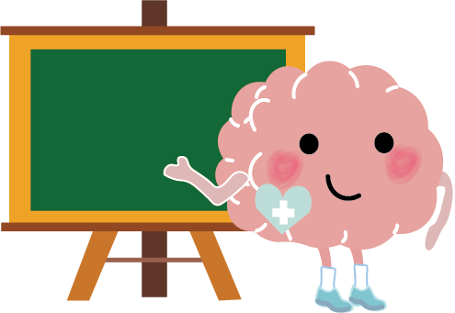
第二節 學習重點
每個人都會有焦慮情緒，但過度或持續的焦慮就會影響日常生活和身心健康
「陽光思想」及「黑雲思想」會令我們對事情有不同的理解，從而影響我們的情緒、身體反應及行為
「黑雲思想」有時甚至會令身體警鐘長鳴或誤鳴，長期困擾我們的精神健康

Slide 36
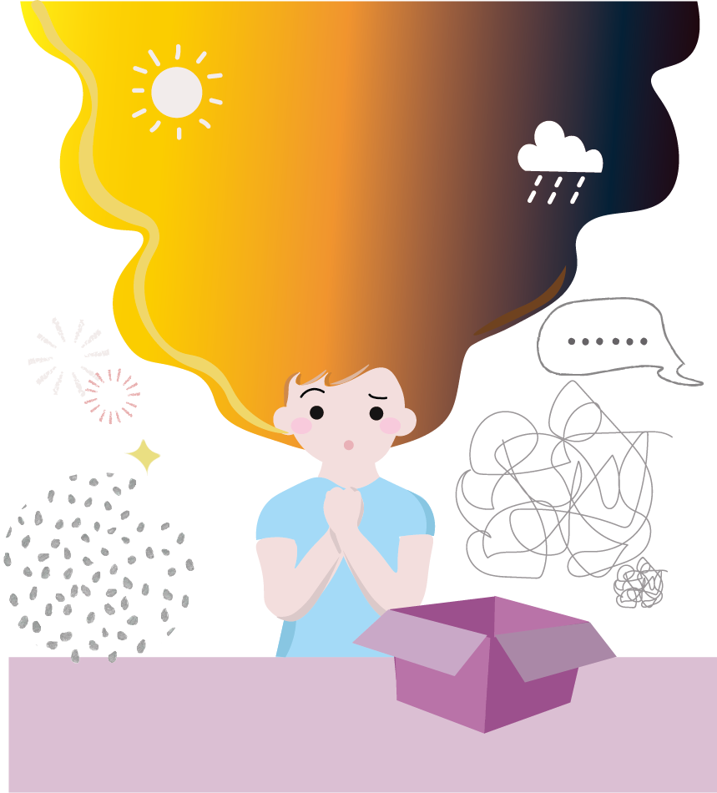
第二節 精神健康金句：
“
焦慮擔心很正常，
陽光黑雲由你想
”

